Slide 1
স্বাগতম

Slide 2
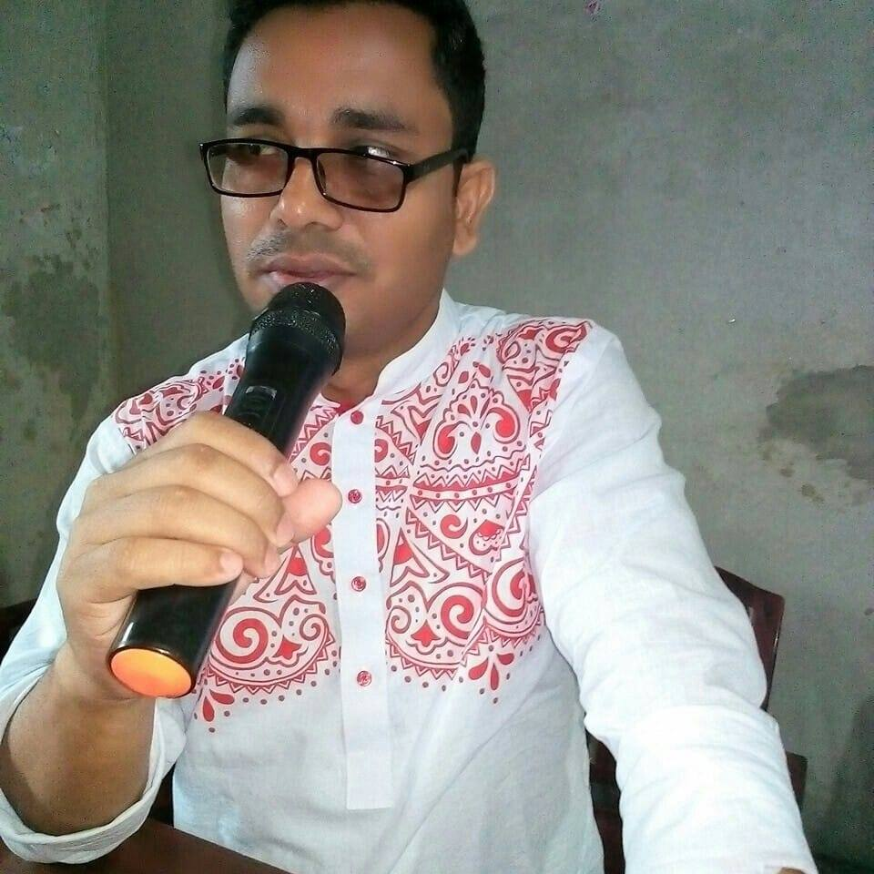
পরিচিতি
এস.এম. তৌফিক উল্লাহ্
সহকারী শিক্ষক (আইসিটি)
হয়বতনগর এ.ইউ. কামিল মাদরাসা
কিশোরগঞ্জ।
Phone : 01714-637863
e-mail : monifakir@gmail.com
বিষয় : আইসিটি
শ্রেণি : ৭ম
অধ্যায় : ৫ম
সময় : ৫০ মিনিট

Slide 3
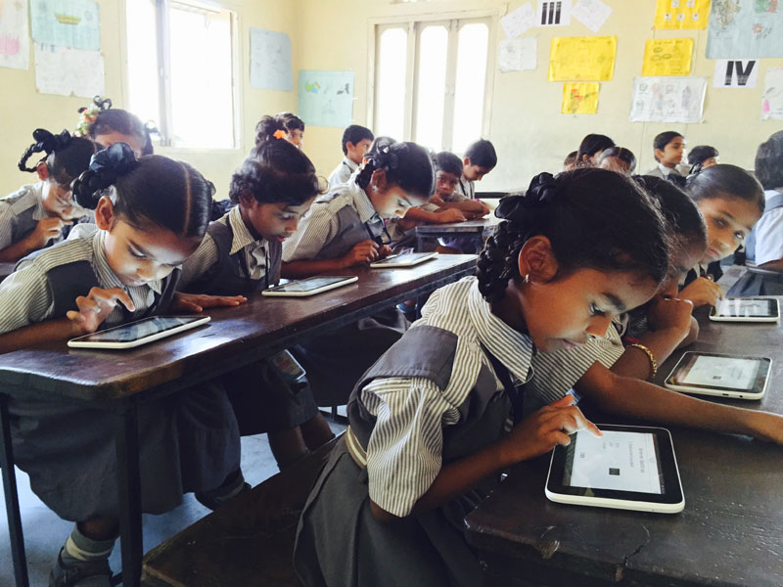
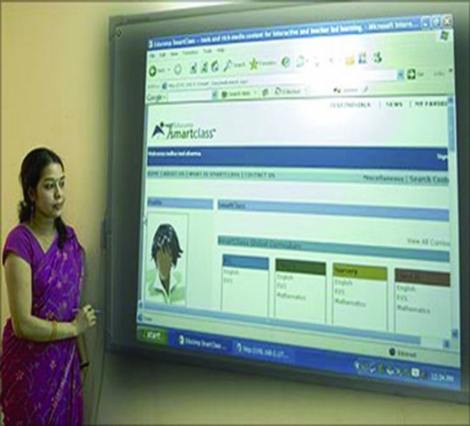
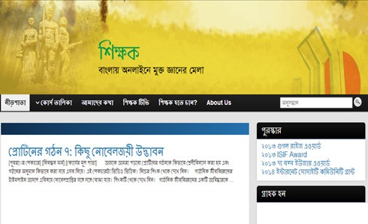
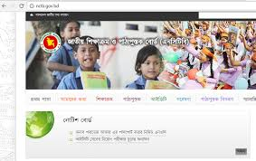
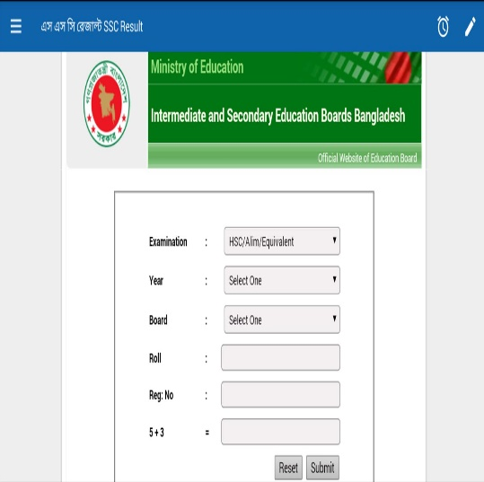
ছবিগুলো দেখে কী বুঝতে পারছো?

Slide 4
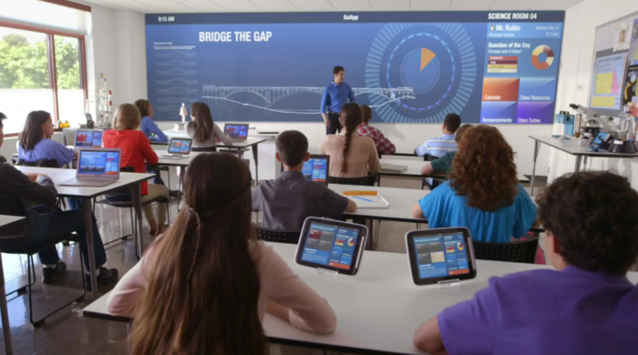
আজকের পাঠ
শিক্ষায় ইন্টারনেট

Slide 5
শিখনফল
এ পাঠ শেষে শিক্ষার্থীরা……….
১। ই-বুক কী তা বলতে পারবে।
২। শিক্ষাক্ষেত্রে ইন্টারনেটের গুরুত্ব বর্ণনা করতে পারবে।
৩। শিক্ষাক্ষেত্রে ইন্টারনেট ব্যবহারের ভুমিকা বিশ্লেষণ করতে পারবে।

Slide 6
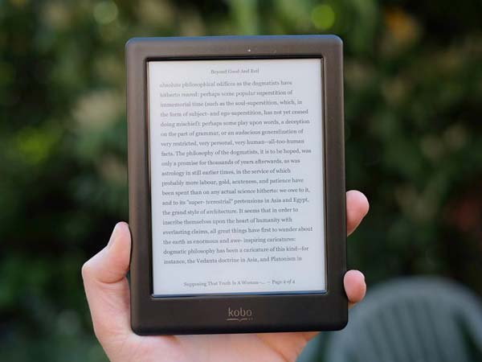
ই-বুক
একটা ই-বুকে শিক্ষার্থীরা শুধু যে তার পাঠ্য বই রাখতে পারবে তা নয়; লাইব্রেরির কয়েক হাজার বই পর্যন্ত রাখতে পারে। আইসিটির অগ্রগতির ফলে আজকাল পরীক্ষায় খাতায় কিছু না লিখে সরাসরি কম্পিউটারে পরীক্ষা দেওয়া যায়।

Slide 7
একক কাজ
১। ই-বুক কী?

Slide 8
NCTB (National Curriculum and Textbook Board) এর ওয়েবসাইট থেকে যেকোন পাঠ্যবই ডাউনলোড করা যায়।

Slide 9
Shikkhok.com ওয়েবসাইটে অনেক শিক্ষকরা নানা বিষয়ে কোর্স পড়িয়ে থাকেন।

Slide 10
বাংলা ভাষায় খান একাডেমীর ভিডিও থেকে পছন্দমতো ভিডিও বাছাই করে ডাউনলোড করা যায়।

Slide 11
শিক্ষার্থীরা শ্রেণিকক্ষে ই-বুক রিডার ব্যবহার করে তাদের পড়াশুনা চালিয়ে যাচ্ছে।

Slide 12
ইন্টারনেট ব্যবহার করে শিক্ষক ক্লাসে পাঠদান করছেন।

Slide 13
ইন্টারনেট ব্যবহারের মাধ্যমে শিক্ষাবোর্ডের ওয়েবসাইট থেকে বিভিন্ন বোর্ড পরীক্ষার ফলাফল অতি সহজেই পাওয়া যায়।

Slide 14
বাংলদেশ মাদরাসা শিক্ষা বোর্ডের ওয়েবসাইট থেকে মাদরাসার সকল তথ্যসহ পরীক্ষার ফলাফলও সংগ্রহ করা যায়।

Slide 15
জাতীয় বিশ্ববিদ্যালয়ে ভর্তির আবেদনকারী প্রায় চার লক্ষ ছাত্র-ছাত্রীকে তথ্য প্রযুক্তি ব্যবহার করে প্রক্রিয়া করা হয়েছিল।

Slide 16
এটি বাংলাদেশ সরকারের শিক্ষা মন্ত্রণালয়ের ওয়েবসাইট। এতে দেশের শিক্ষা ব্যবস্থা সংক্রান্ত সকল নীতিনির্ধারণী বিষয় সম্পর্কে তথ্য প্রকাশ করা হয়ে থাকে।

Slide 17
দলীয় কাজ
ক গ্রুপ
খ গ্রুপ
মাদরাসা শিক্ষা বোর্ডের ওয়েবসাইটের কাজ কী?
শিক্ষা মন্ত্রণালয়ের ওয়েবসাইটের কাজ কী?

Slide 18
মূল্যায়ন
১। NCTB এর পূর্ণরূপ কী?
 National Curriculum and Textbook Board
২। কোন ওয়েবসাইট থেকে বাংলাদেশের স্কুল ও মাদরাসার পাঠ্যপুস্তক ডাউনলোড করা যায়?
 এনসিটিবি
৩। শিক্ষকদের ওয়েবসাইটের নাম কি?
 Shikkhok.com
৪। পরীক্ষার ফলাফল সহজেই পাওয়া যায় কোন ওয়েবসাইটে?
 শিক্ষাবোর্ডের ওয়েবসাইটে

Slide 19
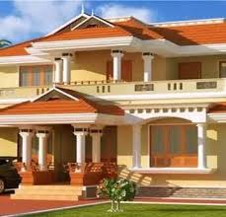
বাড়ির কাজ
১। শিক্ষাক্ষেত্রে ইন্টারনেট ব্যবহারের ভুমিকা বিশ্লেষণ কর। (লিখে আনবে)

Slide 20
মনোযোগ দিয়ে ক্লাসটি উপভোগ করার জন্য ধন্যবাদ

